Slide 1
ANÁLISIS Y OPTIMIZACIÓN DEL RENDIMIENTO DE ENLACES INALÁMBRICOS DE ÁREA EXTENDIDA, UTILIZANDO HARDWARE DEDICADO
DEPARTAMENTO DE ELÉCTRICA Y ELECTRÓNICA CARRERA DE INGENIERÍA ELECTRÓNICA EN TELECOMUNICACIONES
Gustavo Javier Santos Logroño
Notes:
Hemos diseñado esta plantilla para que cada miembro del equipo del proyecto tenga un conjunto de diapositivas con su propio tema. De esta manera, los miembros agregan una nueva diapositiva al conjunto:
Marque el lugar donde desea agregar la diapositiva: seleccione una existente en el panel de miniaturas, haga clic en el botón Nueva diapositiva y luego elija un diseño.
La nueva diapositiva tiene el mismo tema que la anterior que seleccionó.
Tenga cuidado. No moleste a los demás moderadores al cambiar accidentalmente sus temas. Eso puede suceder si elige un tema Variante de la pestaña Diseño, que aplica esa apariencia a todas las diapositivas de la presentación.

Slide 2
Agenda
Objetivos.
Introducción.
Optimización WWAN.
Materiales y Métodos.
Planificación e Implementación.
Pruebas y Resultados.
Conclusiones y Recomendaciones.

Slide 3
Objetivos

Slide 4
Objetivo General
Analizar y optimizar el rendimiento de enlaces inalámbricos de área extendida punto a punto, utilizando hardware dedicado.

Slide 5
Objetivos Específicos
Determinar los antecedentes, importancia y alcance del proyecto.
Analizar las técnicas y funcionamiento de los equipos optimizadores de red.
Determinar las características técnicas del equipamiento necesario.
Planificar e implementar un enlace WWAN punto a punto y una solución de optimización.
Evaluar el rendimiento del enlace WWAN.
Analizar los resultados obtenidos.
Establecer conclusiones y recomendaciones.

Slide 6
Introducción

Slide 7
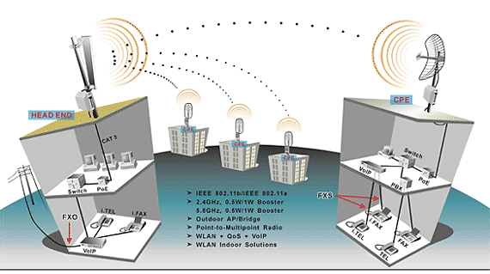
Antecedentes

Slide 8
Limitantes
Enlaces de menor capacidad.
Interferencias.
Pérdidas de señal.
Congestión de red.
Pérdida de paquetes.
Latencia.
Jitter.
Costo de implementación.
Aumento tarifas.
Consolidación de equipos.

Slide 9
Optimización WWAN

Slide 10
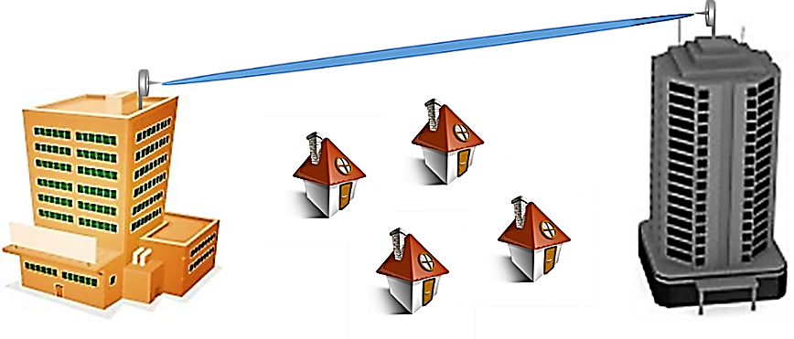
Optimización WWAN

Slide 11
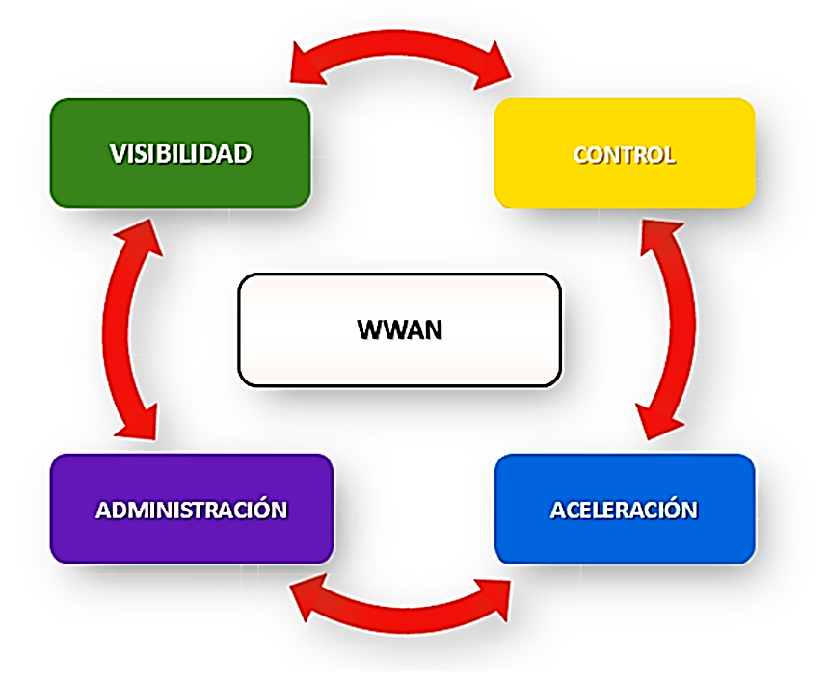
Importancia de Optimización
Reducción de costos de TI.
Seguridad.
Centralización de equipos.

Slide 12
Teoría de Operaciones
Enrutamiento.
QoS.
Optimización.

Slide 13
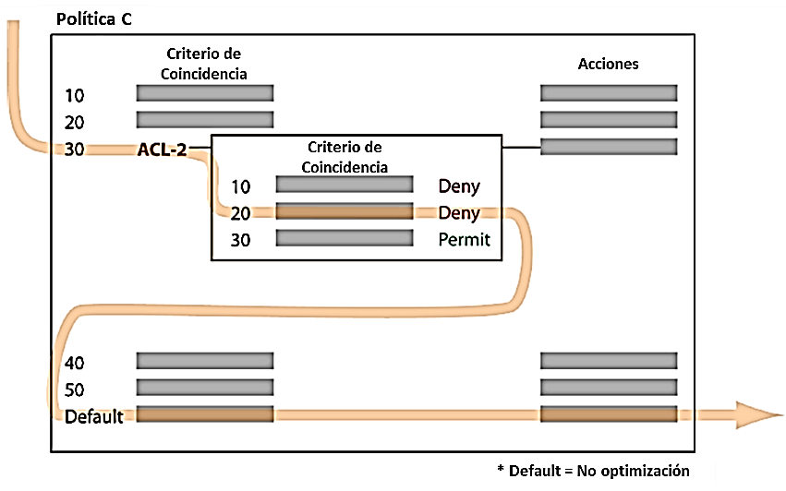
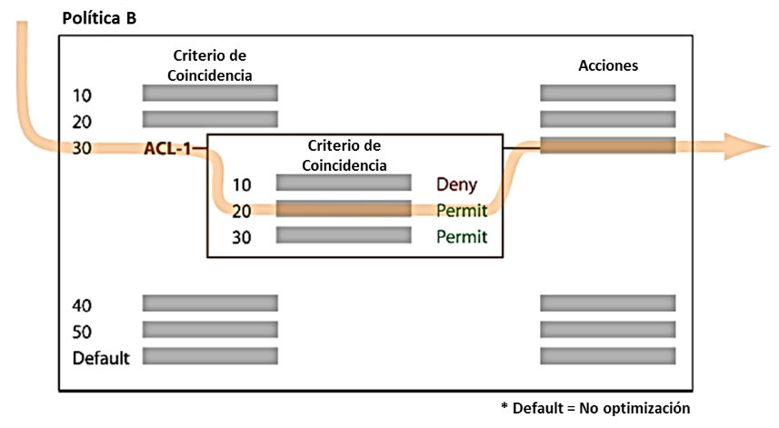
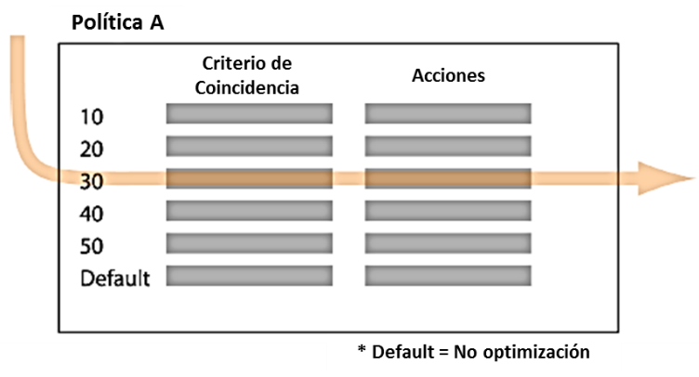
Teoría de Operaciones
Prioridad.
Protocolo.
IP/Máscara Origen.
IP/Máscara Destino.
Aplicación.
Puerto Origen.
Puerto Destino.
DSCP.
VLAN.
Protocolo.
IP Origen.
IP Destino.
Puerto Origen.
Puerto Destino.

Slide 14
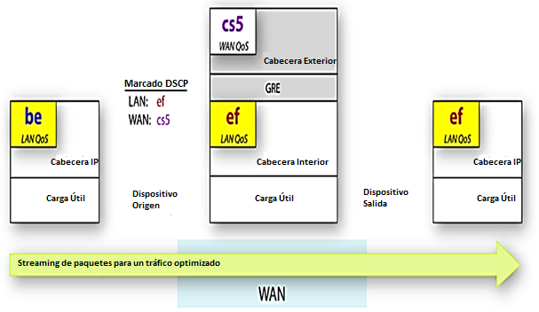
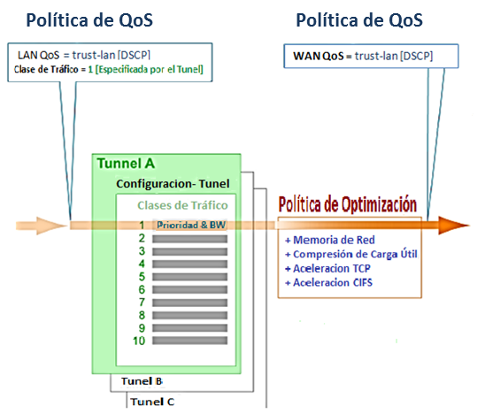
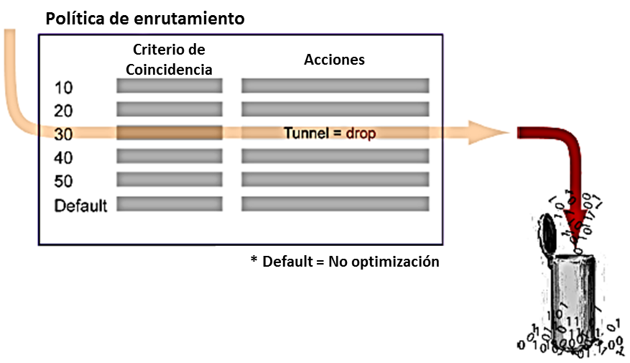
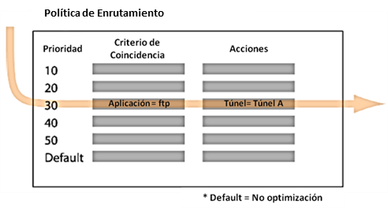
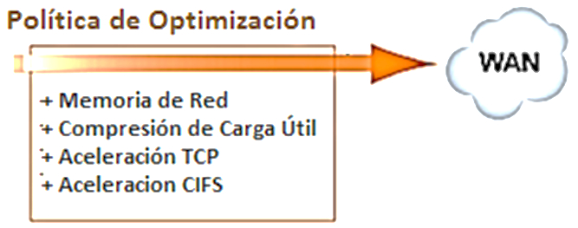
Políticas

Slide 15
Códigos DSCP
Best efford (be) -> No garantiza QoS.
Class selector (cs) -> 7 niveles de prioridad.
Assured forwarding (af) -> Queueing & Congestion Avoidance.
Expedited forwarding (ef) -> Queueing & Policing.

Slide 16
Códigos DSCP
Marca DSCP | Nombre | Código | Número
be | Best Efford | 000000 | DSCP 0
Marca DSCP | Nombre | Código | Número
af11 | Assured Forwarding 11 | 001010 | DSCP 10
af12 | Assured Forwarding 12 | 001100 | DSCP 12
af13 | Assured Forwarding 13 | 001110 | DSCP 14
af21 | Assured Forwarding 21 | 010010 | DSCP 18
af22 | Assured Forwarding 22 | 010100 | DSCP 20
af23 | Assured Forwarding 23 | 010110 | DSCP 22
af31 | Assured Forwarding 31 | 011010 | DSCP 26
af32 | Assured Forwarding 32 | 011100 | DSCP 28
af33 | Assured Forwarding 33 | 011110 | DSCP 30
af41 | Assured Forwarding 41 | 100010 | DSCP 34
af42 | Assured Forwarding 42 | 100100 | DSCP 36
af43 | Assured Forwarding 43 | 100110 | DSCP 38
Marca DSCP | Nombre | Código | Número
cs1 | Class Selector 1 | 001000 | CS1
cs2 | Class Selector 2 | 010000 | CS2
cs3 | Class Selector 3 | 011000 | CS3
cs4 | Class Selector 4 | 100000 | CS4
cs5 | Class Selector 5 | 101000 | CS5
cs6 | Class Selector 6 | 110000 | CS6
cs7 | Class Selector 7 | 111000 | CS7
Marca DSCP | Nombre | Código | Número
ef | Expedited Forwarding | 101110 | DSCP 46

Slide 17
Técnicas de Optimización
Optimización
Integridad de Red
Aceleración de Red
Memoria de Red

Slide 18
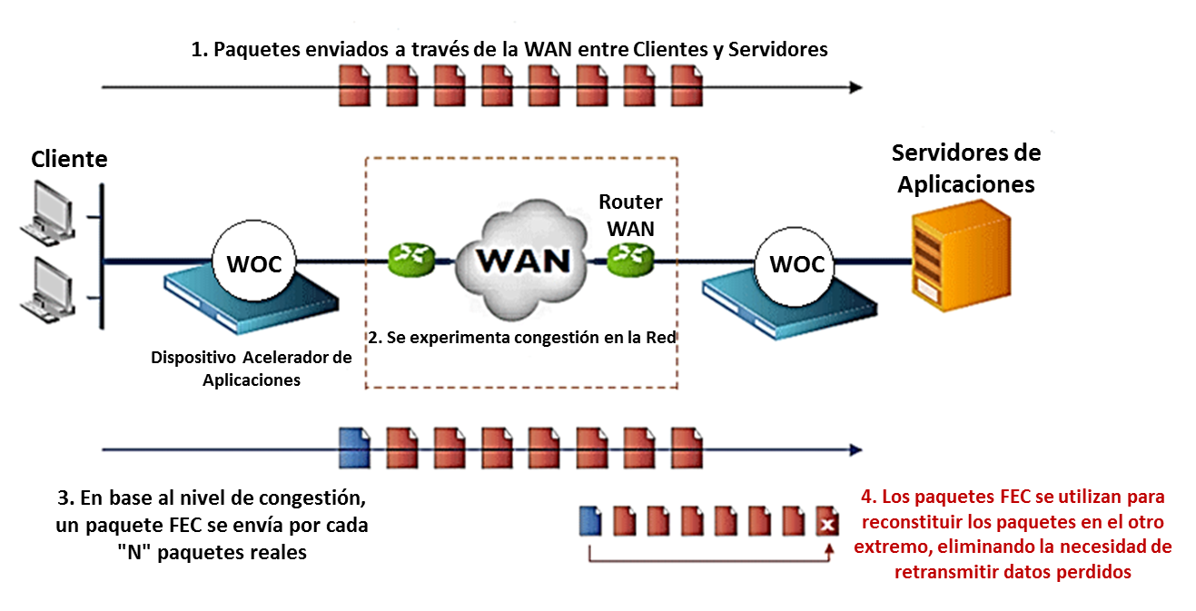
Integridad de Red - FEC
VoIP – Streaming multimedia.
Añade bits de redundancia.
Códigos de bloque.
Códigos concolucionales.

Slide 19
Integridad de Red - POC
Resecuenciamiento.
Marcado por etiquetas.
TCP/UDP.

Slide 20
Cada aplicación tiene sus propios requisitos de entrega (latencia y jitter) por lo que QoS es indispensable en enlaces WWAN que transportan varias aplicaciones al mismo tiempo.
Inspección profunda de paquetes.
Marcado y encolamiento.
Integridad de Red - QoS

Slide 21
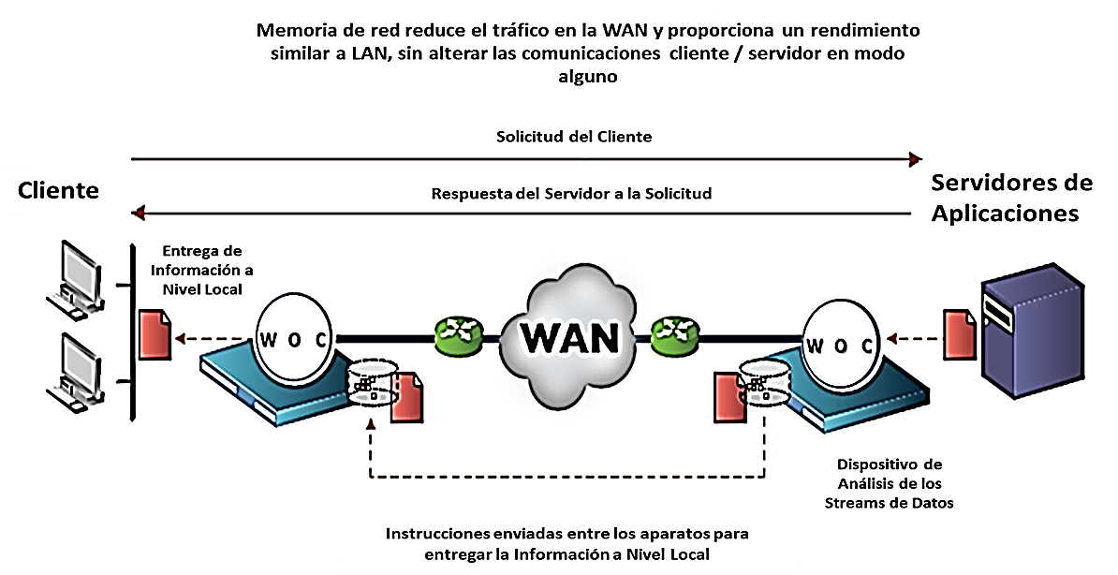
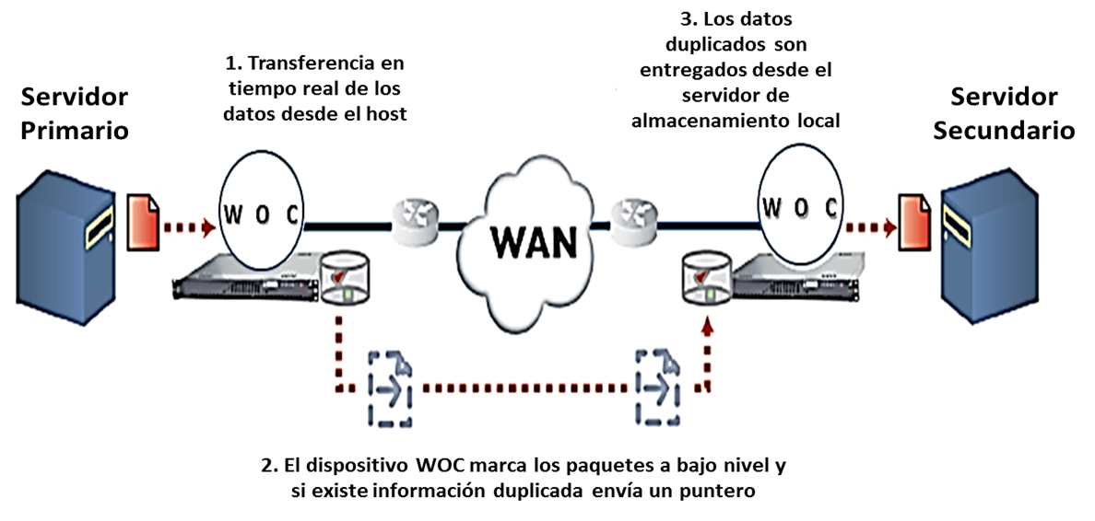
Memoria de Red - Deduplicación
Búsqueda local / caché.
Indentificación de Redundancias.
Tiempos TCP/UDP.
Elimina repeticiones.
Mejora eficiencia BW.
Reduce latencia.

Slide 22
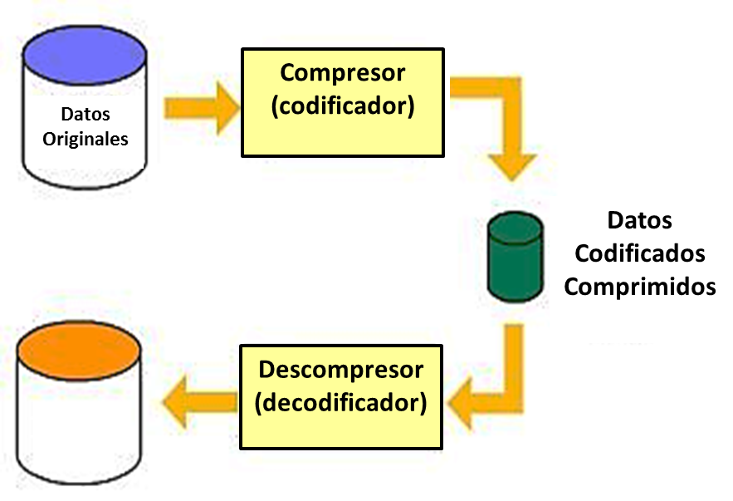
Memoria de Red - Compresión
Reducción de tamaño.
Patrones de datos.
Relación de compresión.
Algoritmos.

Slide 23
- TCP Tahoe. - TCP Reno. - TCP New Reno. - TCP Vegas. - TCP Hybla.
Aceleración de Red – Optimización de Latencia

Slide 24
Materiales y Métodos

Slide 25
Equipos de RF
Deliberant APC Mach 5
5.8 GHz.
Soporta grandes distancias.
OFDM.
Diversidad de frecuencia.
MIMO.

Slide 26
Dispositivos WOC
Silver Peak NX-1700
Enlaces WAN de hasta 4 Mbps.
8000 conexiones simultáneas.
Flexibilidad.
Fácil configuración.
Instalación sencilla.

Slide 27
Software
Planificación
Servidores
Pruebas
LinkCalc.
Google Earth.
Google Maps.
FTP.
Streaming Multimedia.
VoIP.
Escritorio remoto y video conferencia.
Silver Peaks
D-ITG
JPerf
Matlab

Slide 28
Planificación e Implementación

Slide 29
Planificación
Análisis
Estándar 802.11 a/n
Estudio
Radios
Simulación y Cálculos
Estudio de campo
Implementación
Configuración de Equipos
Pruebas
Análisis de Resultados
WOCs

Slide 30
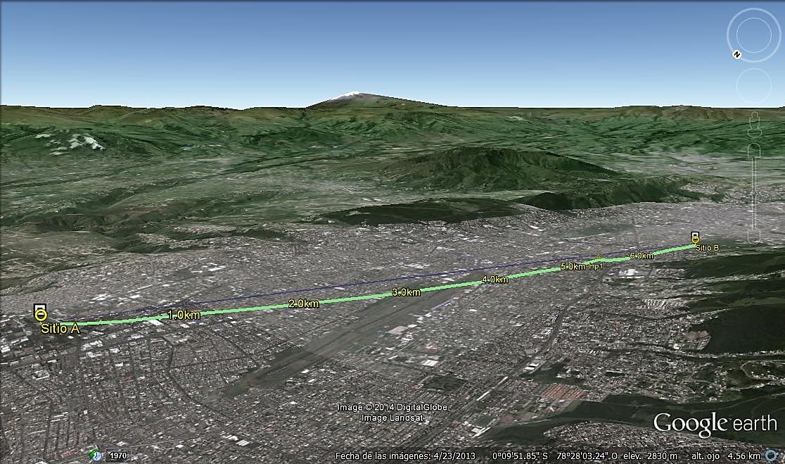
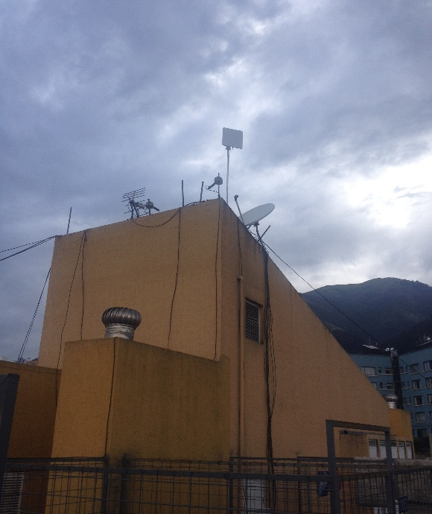
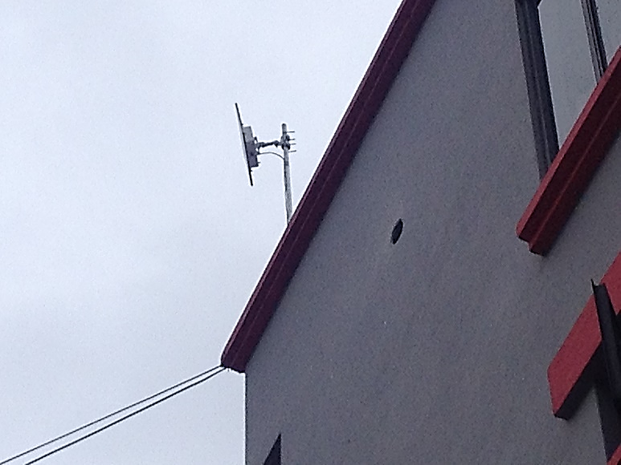
Perfil

Slide 31
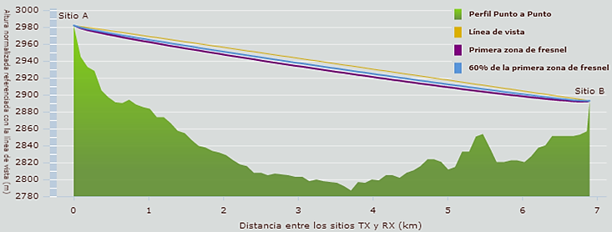
Perfil

Slide 32
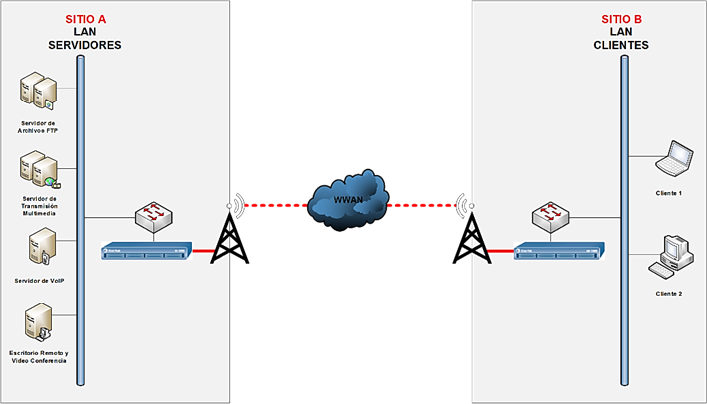
Topología de Red

Slide 33
Parámetros de Simulación
 | Transmisor (Access Point) | Receptor (Station)
Nombre | Sitio A | Sitio B
Cota | 2962 [m] | 2863 [m]
Altura de la antena | 20 [m] | 30 [m]
Distancia del enlace | 6.894 [km]
Frecuencia de operación | 5800 [MHz]
Servicio | WiFi 802.11a
Velocidad | 6 Mbps
Modulación | BPSK ½
Ancho de canal | 20 MHz

Slide 34
Resultados Simulados
 | Enlace
Pérdida total | 138.04 [dBm]
Nivel de señal en el sitio B | -64.04 [dBm]
PIRE | 51.00 [dBm]
Desvanecimiento térmico | 29.96 [dBm]
Distancia entre sitios | 6.89 [km]
Disponibilidad por lluvia | > 99.999 %
TX / RX | 1 x 1

Slide 35
Pruebas y Resultados

Slide 36
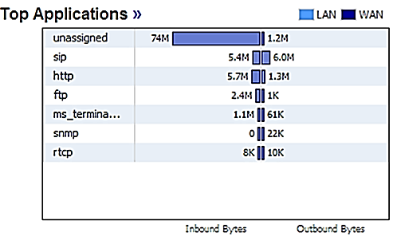
Monitorización de Flujos

Slide 37
Ancho de Banda No Optimizado

Slide 38
Ancho de Banda Optimizado

Slide 39
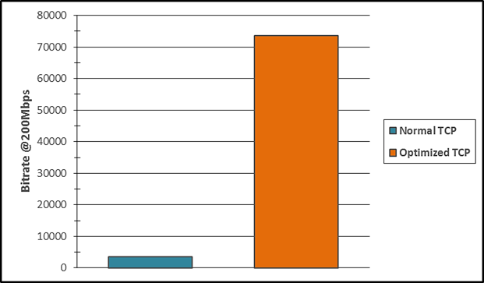
 | Bitrate [Kbps] | Mejora [%]
TCP Normal | 3532.588 | 1981.59
TCP Optimizado | 73533.960
 | TCP Normal | TCP Optimizado
Bitrate LAN [Mbps] | 3.78 | 94.95
LAN Improvement [%] | 2411.90
Bitrate WAN [Mbps] | 3.71 | 3.89
WAN Improvement [%] | 4.85
Bitrate TCP @ 200 Mbps

Slide 40
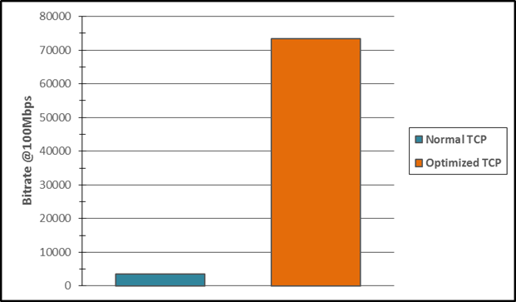
Bitrate TCP @ 100 Mbps
 | Bitrate [Kbps] | Mejora [%]
TCP Normal | 3468.390 | 2018.53
TCP Optimizado | 73478.844

Slide 41
Rendimiento del Enlace
Cantidad máxima de datos que puede transmitir sin errores.
En transmisiones inalámbricas se recomienda un rendimiento entre el 30% y 60%, o superior, para garantizar la calidad del enlace.
BPSK ½ -> 6 Mbps.
$$η=\frac{Troughput real}{ Throughput teórico}×100\%$$
$$η=\frac{3.8[Mbps]}{ 6.0[Mbps]}×100\%=63.33 \%$$

Slide 42
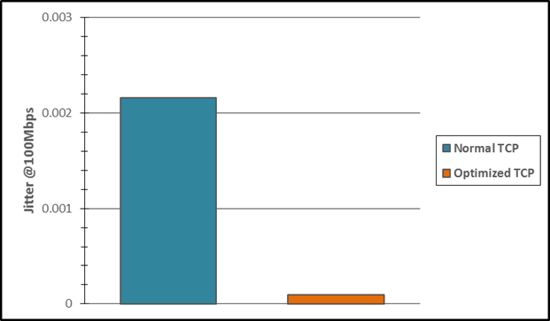
Jitter TCP @ 100 Mbps
 | Jitter [s] | Mejora [%]
TCP Normal | 0.002158 | 95.60
TCP Optimizado | 0.000095

Slide 43
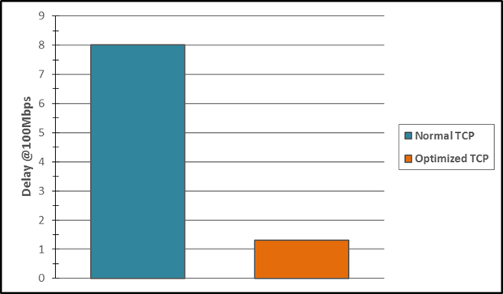
Delay TCP @ 100 Mbps
 | Delay[s] | Mejora [%]
TCP Normal | 8.013391 | 83.74
TCP Optimizado | 1.302951

Slide 44
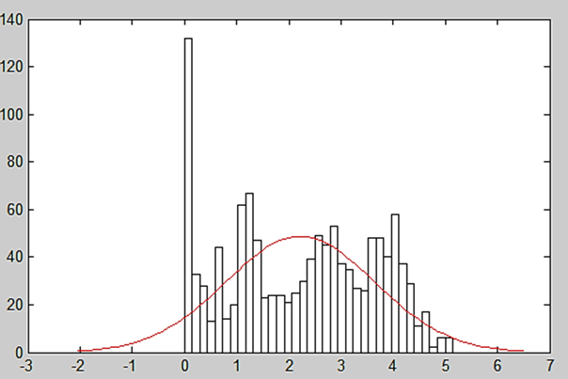
Delay TCP @ 100 Mbps
 | Error %
TCP Normal | 2.6
TCP Optimizado | 8.4

Slide 45
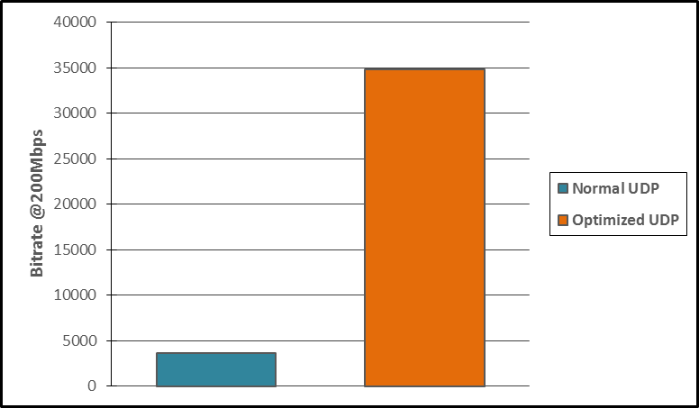
 | Bitrate [Kbps] | Mejora [%]
UDP Normal | 3671.532109 | 849.21
UDP Optimizado | 34850.54852
 | UDP Normal | UDP Optimizado
Bitrate LAN [Mbps] | 93.58 | 93.52
LAN Improvement [%] | 0.06
Bitrate WAN [Mbps] | 3.88 | 3.87
WAN Improvement [%] | 0.26
Bitrate UDP @ 200 Mbps

Slide 46
Bitrate UDP @ 100 Mbps
 | Bitrate [Kbps] | Mejora [%]
UDP Normal | 3671.570945 | 849.72
UDP Optimizado | 34869.71891

Slide 47
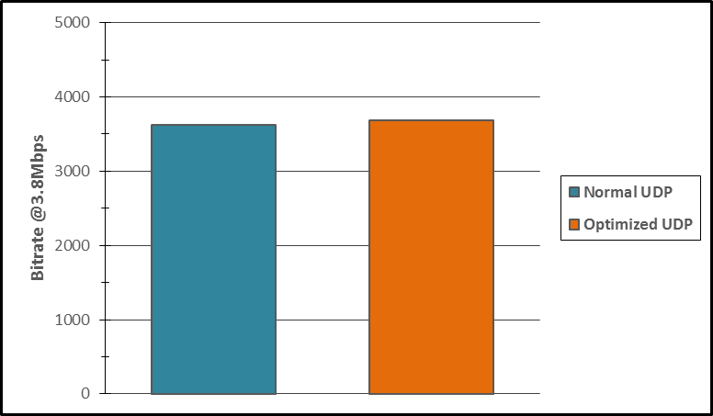
Bitrate UDP @ 3.8 Mbps
 | Bitrate [Kbps] | Mejora [%]
UDP Normal | 3623.346997 | 1.74
UDP Optimizado | 3686.52968

Slide 48
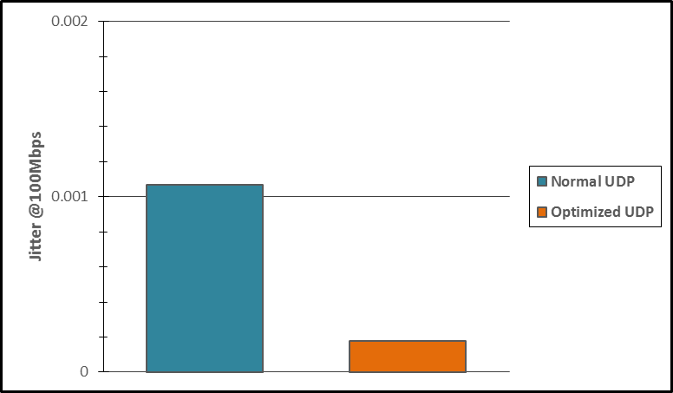
Jitter UDP @ 100 Mbps
 | Jitter [s] | Mejora [%]
UDP Normal | 0.001069 | 83.54
UDP Optimizado | 0.000176

Slide 49
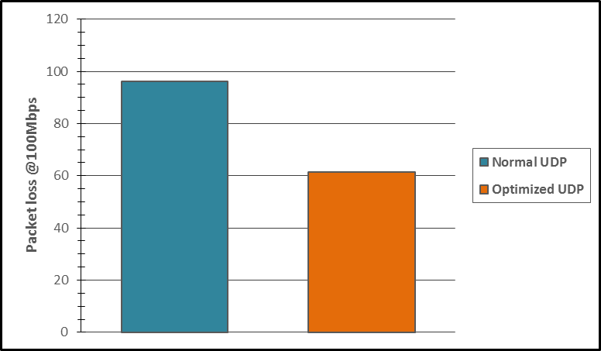
Packet loss UDP @ 100 Mbps
 | Packet loss[%] | Mejora [%]
UDP Normal | 96.02 | 36.18
UDP Optimizado | 61.28

Slide 50
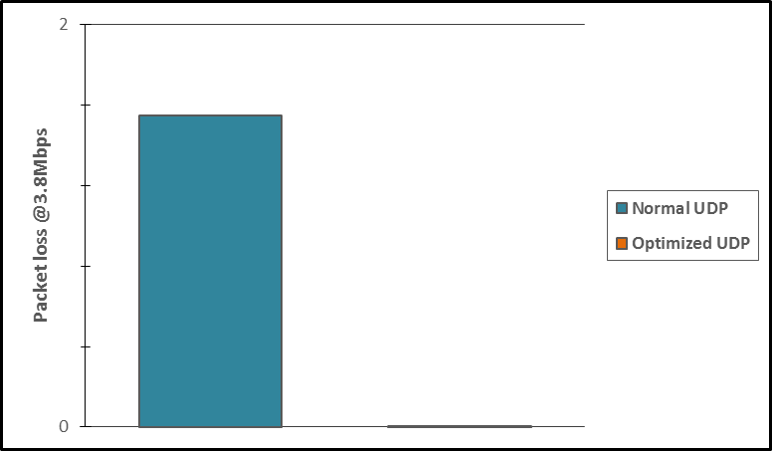
Packet loss UDP @ 3.8 Mbps
 | Packet loss[%] | Mejora [%]
UDP Normal | 1.55 | 100.00
UDP Optimizado | 0.00001

Slide 51
Conclusiones y Recomendaciones

Slide 52
Conclusiones
La evaluación del rendimiento del enlace WWAN punto a punto se ha realizado en base a un estudio del arte de la optimización WWAN, específicamente en enlaces punto a punto, determinando las características técnicas del equipamiento para el sistema de comunicación utilizado, ejecutando una buena planificación de la red implementada y realizando las pruebas mediante la utilización de servidores de aplicación e inyección de tráfico tanto TCP como UDP.
Los resultados obtenidos, muestran que la solución de optimización planteada para el enlace WWAN punto a punto, mejora notablemente su rendimiento en cuanto al análisis de los cuatro principales parámetros de desempeño del enlace.

Slide 53
Recomendaciones
Determinar los flujos de aplicaciones existentes en la red, para aplicar las técnicas de optimización y QoS más apropiadas de acuerdo al protocolo de aplicación con el que trabaje.
Evitar saturar las políticas configuradas para la optimización de los datos, debido a que esto crea una carga adicional de procesamiento innecesaria, lo que se traduce en congestión en la red y aumento de latencia y retardos.

Slide 54
Recomendaciones
Se debe tener especial cuidado en la sincronización de relojes previo a la realización de las pruebas de rendimiento del enlace, debido a que si no están bien sincronizados los relojes, se puede tener un aumento falso en los valores de jitter y delay especialmente.
Verificar el correcto funcionamiento del túnel virtual creado para la optimización del enlace WWAN, debido a que se puede estar trabajando sin aplicar optimización.

Slide 55
Gracias por su atención

